Slide 1
“Evaluación de un consorcio de microorganismos halófilos para la recuperación de suelos salinos de Chone”
Puchaicela García Geovanna Daniela
Departamento de Ciencias de la Vida y de la Agricultura
Carrera de Ingeniería en Biotecnología
Trabajo de titulación, previo a la obtención del título de Ingeniera en Biotecnología
Gavilanes Quizhpi, Álvaro Petronio M. Sc.
Agosto, 2021

Slide 2
“Evaluación de un consorcio de microorganismos halófilos para la recuperación de suelos salinos de Chone”
Contenido
Metodología
Objetivos
Resultados y Discusión
Introducción
Conclusiones
Recomendaciones
Geovanna Puchaicela, 2021

Slide 3
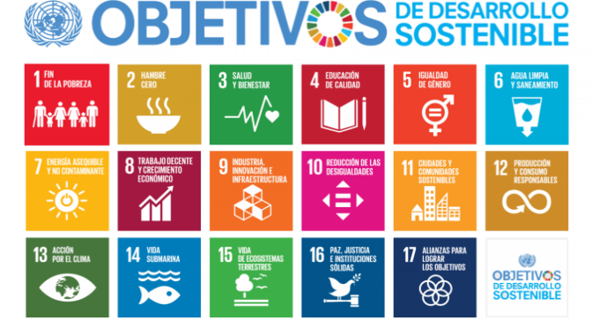
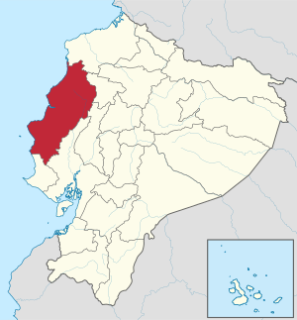
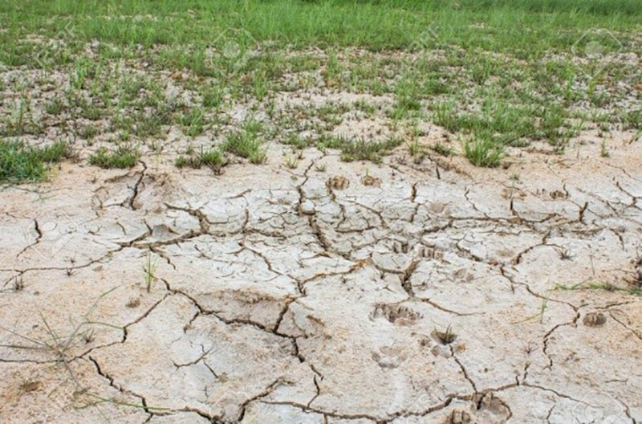
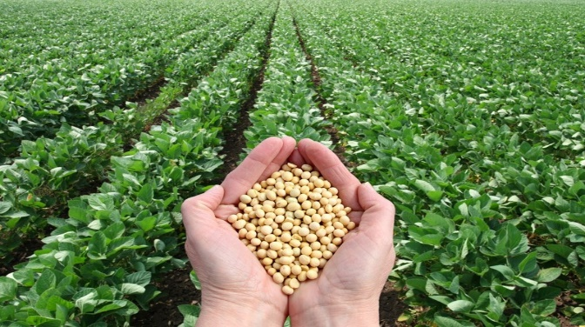
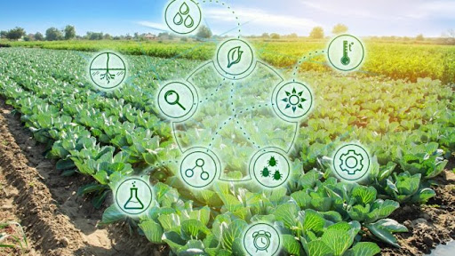
Introducción
Objetivos
Metodología
Resultados y Discusión
Conclusiones
Recomendaciones
“Evaluación de un consorcio de microorganismos halófilos para la recuperación de suelos salinos de Chone”
Planteamiento del problema y justificación
Problemática de suelos de territorio nacional
Alternativas para frenar y remediar
Lara & Carrera (2019) → CEe = 19,20 dS/m
Norma Técnica Ambiental Ecuatoriana → CEe = 2 dS/m
Biotecnología
Microorganismos Halófilos
Recuperación de suelo
Establecimiento y desarrollo de vegetación
Producción agrícola
Seguridad alimentaria
Salud medio ambiente
Geovanna Puchaicela, 2021

Slide 4
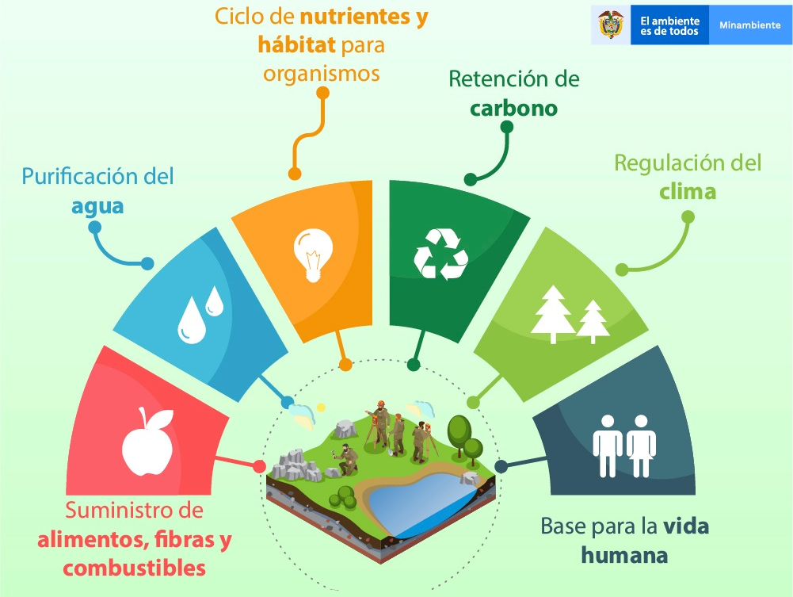
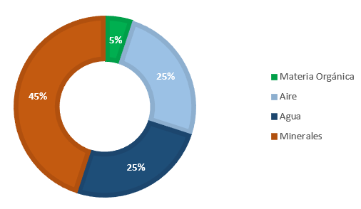
Introducción
Objetivos
Metodología
Resultados y Discusión
Conclusiones
Recomendaciones
“Evaluación de un consorcio de microorganismos halófilos para la recuperación de suelos salinos de Chone”
Suelo
Funciones
Organismo vivo, ocurren eventos físicos, químicos y biológicos.
Formación siglos debido a la desintegración de las rocas superficiales por la acción agua, temperatura y viento.
Importantes para la vida y de su calidad depende la naturaleza de los ecosistemas así como su capacidad para mantener la vida.
Recurso NO renovable
Propiedades del suelo
Fuente: Delgado & Gómez, 2016.
Geovanna Puchaicela, 2021
Notes:
Regulación del clima
Ciclo de nutrientes
Hábitat de organismos
Fuente de productos farmaceúticos y recursos genéticos
Suministro de alimentos, fibras y combustibles

Slide 5
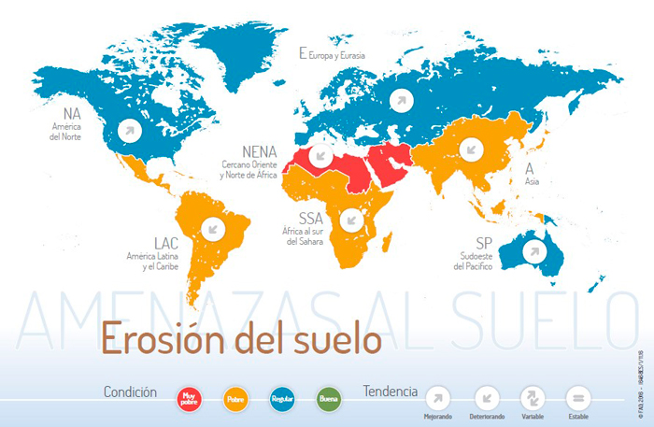
Introducción
Objetivos
Metodología
Resultados y Discusión
Conclusiones
Recomendaciones
“Evaluación de un consorcio de microorganismos halófilos para la recuperación de suelos salinos de Chone”
Degradación del Suelo
Química
- Acidificación
- Salinización / sodicación
- Alcalinización
- Contaminación
- Desequilibrio elemental
-Toxicidad
Biológica
- Agotamiento de materia orgánica
- Reducción de poblaciones macro y microbiológicas
- Metanogénesis
Física
- Disminución de la agregación
- Compactación
- Desequilibrio hídrico
- Erosión
- Sindrome Sequía / Inundación
- Temperaturas desfavorables
FAO → 33% de los suelos de la Tierra están degradados y el porcentaje podría aumentar al 90% para 2030
(Lal, 2020)
Geovanna Puchaicela, 2021

Slide 6
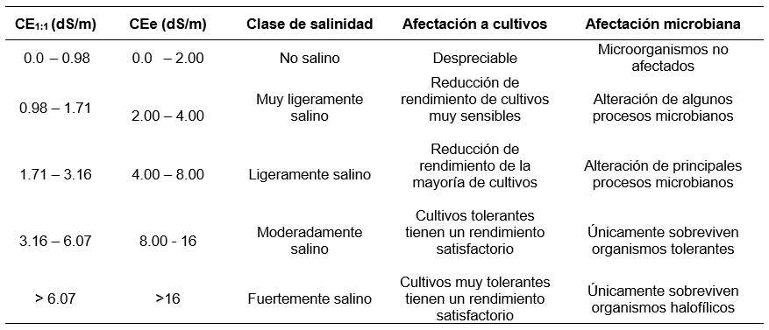
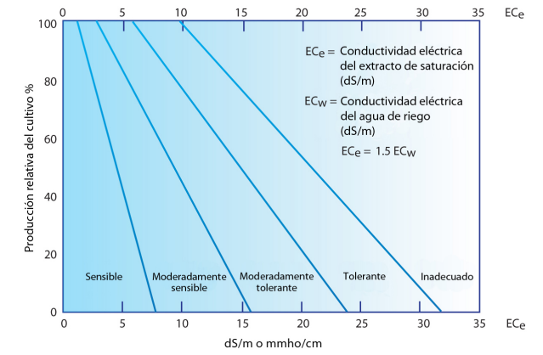
Introducción
Objetivos
Metodología
Resultados y Discusión
Conclusiones
Recomendaciones
“Evaluación de un consorcio de microorganismos halófilos para la recuperación de suelos salinos de Chone”
Clasificación y afectación del suelo de acuerdo a su salinidad
Producción relativa de un cultivo en función de la salinidad promedio.
Fuente: USDA, 1999; Rueda, 2009.
Fuente: Grieve et al., 2012.
Geovanna Puchaicela, 2021

Slide 7
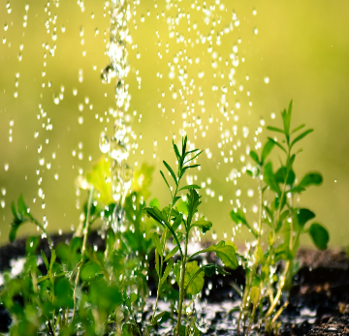
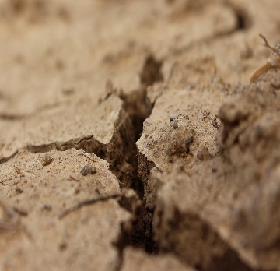
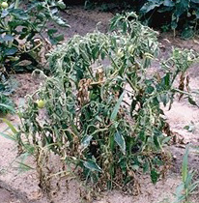
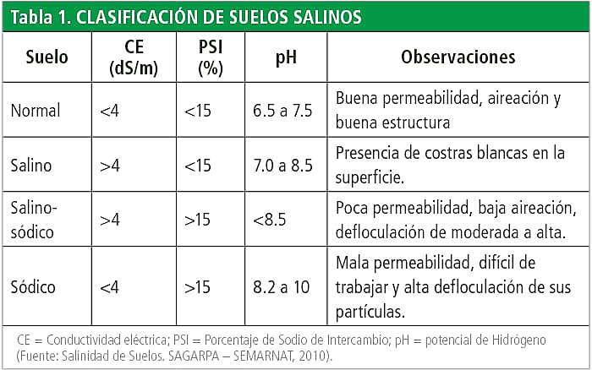
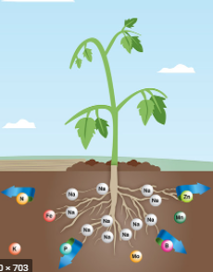
Introducción
Objetivos
Metodología
Resultados y Discusión
Conclusiones
Recomendaciones
“Evaluación de un consorcio de microorganismos halófilos para la recuperación de suelos salinos de Chone”
Salinidad del suelo
Exceso de riego en zonas con drenaje inadecuado/ Riego con agua contaminada, dura.
Malas prácticas agrícolas
Bloqueo de las vías de drenaje y el aumento del nivel freático más cerca de la superficie del suelo.
Minerales del suelo / sales fósiles.
Salinidad en suelos de zonas costeras originado a partir de sales de agua de mar.
Déficit hídrico / Desequilibrio osmótico
Cambio en estructura del suelo
Toxicidad y desbalance iónico
Clasificación del suelos salinos
Fuente: Rueda, 2009.
Geovanna Puchaicela, 2021

Slide 8
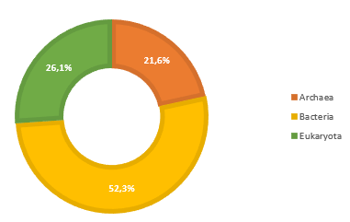
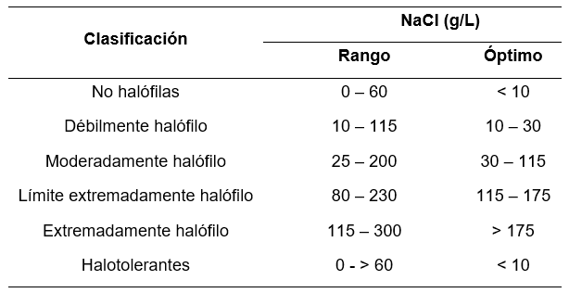
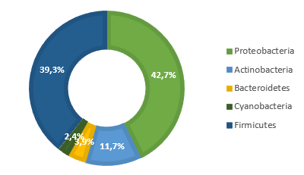
Introducción
Objetivos
Metodología
Resultados y Discusión
Conclusiones
Recomendaciones
“Evaluación de un consorcio de microorganismos halófilos para la recuperación de suelos salinos de Chone”
Extremófilos / Halófilos
Clasificación organismos halófilos e acuerdo a su tolerancias a la salinidad
Dominios
Filos
Fuente: Daoud & Ben Ali, 2020)
Mecanismos de adaptación
Salt-In
Salt-Out
Fuente: HaloDom, n.d.
Geovanna Puchaicela, 2021
Notes:
Dominio y Filo

Slide 9
“Evaluación de un consorcio de microorganismos halófilos para la recuperación de suelos salinos de Chone”
Contenido
Metodología
Objetivos
Resultados y Discusión
Introducción
Conclusiones
Recomendaciones
Geovanna Puchaicela, 2021

Slide 10
Introducción
Objetivos
Metodología
Resultados y Discusión
Conclusiones
Recomendaciones
“Evaluación de un consorcio de microorganismos halófilos para la recuperación de suelos salinos de Chone”
Objetivo general
Evaluar un Consorcio de Microorganismos Halófilos (CMH) para la recuperación de suelos salinos de Chone.
Geovanna Puchaicela, 2021

Slide 11
Introducción
Objetivos
Metodología
Resultados y Discusión
Conclusiones
Recomendaciones
“Evaluación de un consorcio de microorganismos halófilos para la recuperación de suelos salinos de Chone”
Objetivos específicos
Obtener una muestra de suelo naturalmente salino (SNS) procedente del estuario del Río Chone en donde se puedan encontrar microorganismos halófilos.
Aislar un CMH a partir de una muestra de SNS empleando técnicas microbiológicas.
Elaborar un bioensayos enfocado a determinar la efectividad del CMH para modificar la salinidad en muestras de suelos de Chone.
Elaborar un bioensayo enfocado a analizar la germinación de semillas en muestras de suelos de Chone para determinar el efecto de la aplicación de microorganismos halófilos.
Geovanna Puchaicela, 2021

Slide 12
“Evaluación de un consorcio de microorganismos halófilos para la recuperación de suelos salinos de Chone”
Contenido
Metodología
Objetivos
Resultados y Discusión
Introducción
Conclusiones
Recomendaciones
Geovanna Puchaicela, 2021

Slide 13
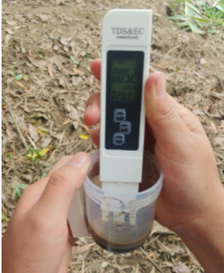
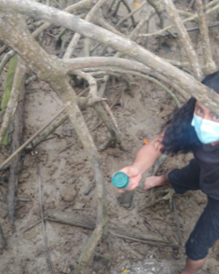
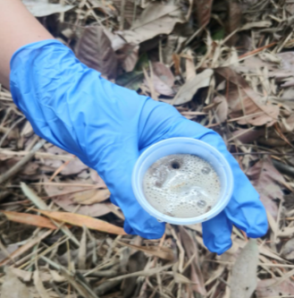
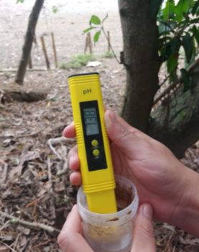
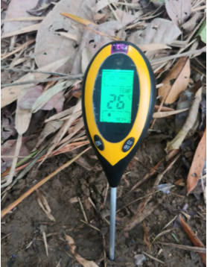
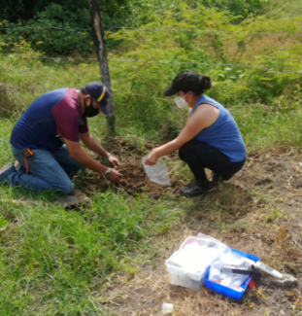
Introducción
Objetivos
Metodología
Resultados y Discusión
Conclusiones
Recomendaciones
“Evaluación de un consorcio de microorganismos halófilos para la recuperación de suelos salinos de Chone”
Fase de campo
Elaboración Plan de Muestreo
Datos previos (Salinidad y fertilidad de suelos) (Lara & Carrera, 2019).
Muestreo
P23 (SNA)
P31 (SA)
SNS
Geovanna Puchaicela, 2021

Slide 14
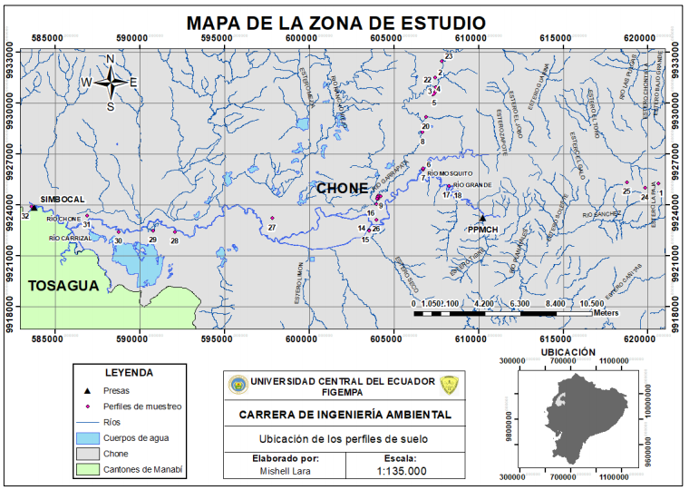
Introducción
Objetivos
Metodología
Resultados y Discusión
Conclusiones
Recomendaciones
“Evaluación de un consorcio de microorganismos halófilos para la recuperación de suelos salinos de Chone”
Fuente: Lara, 2019.
Geovanna Puchaicela, 2021

Slide 15
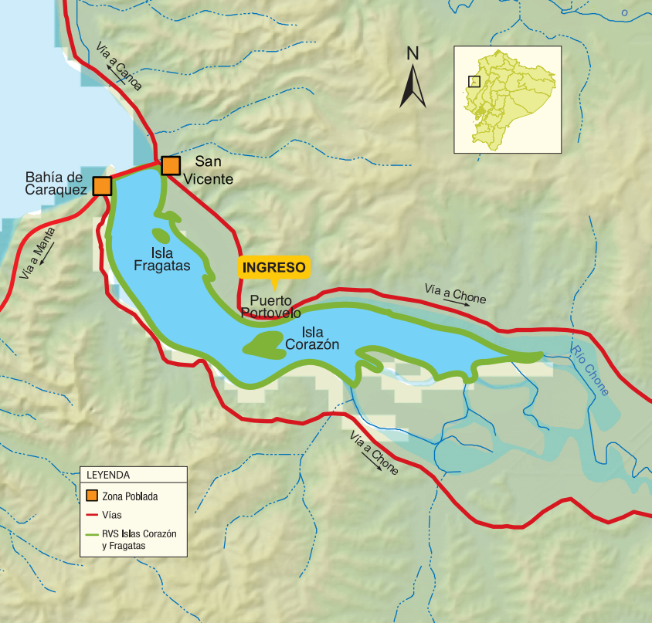
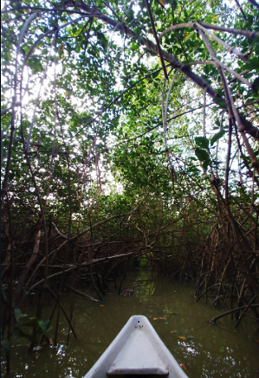
Introducción
Objetivos
Metodología
Resultados y Discusión
Conclusiones
Recomendaciones
“Evaluación de un consorcio de microorganismos halófilos para la recuperación de suelos salinos de Chone”
Fuente: MAE, n.d.
Geovanna Puchaicela, 2021

Slide 16
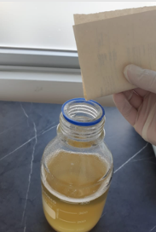
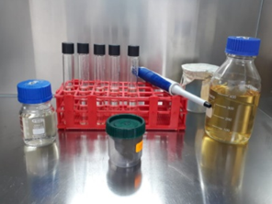
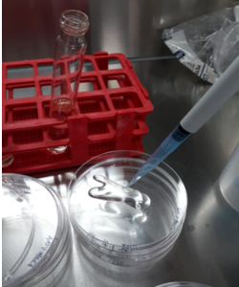
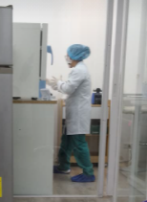
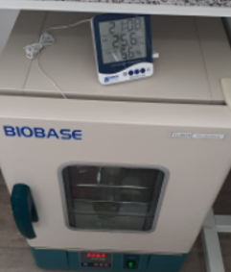
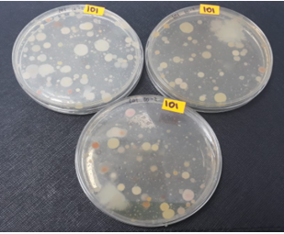
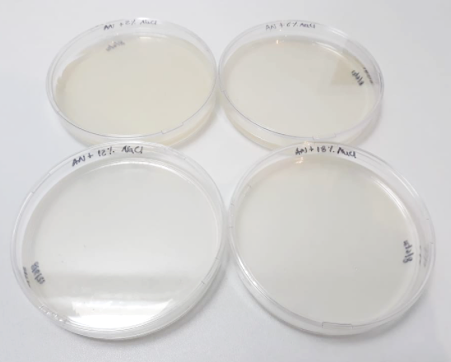
Introducción
Objetivos
Metodología
Resultados y Discusión
Conclusiones
Recomendaciones
“Evaluación de un consorcio de microorganismos halófilos para la recuperación de suelos salinos de Chone”
Fase de laboratorio
Aislamiento
Diluciones seriadas
Cultivo primario
Lavado
Tolerancia NaCl
AN 2%, 6%, 12% y 18% NaCl
AN 2% NaCl
CN 2% NaCl
25°C por 2 días
25°C por 4 días
25°C por 2 días
Pre-inóculo
Inóculo final
CN x% NaCl
10 mL pre-inóculo en 1000 mL de CN x% NaCl
25°C por 2 días
Concentración ≥ 10⁸ UFC/mL
Recuento
Geovanna Puchaicela, 2021

Slide 17
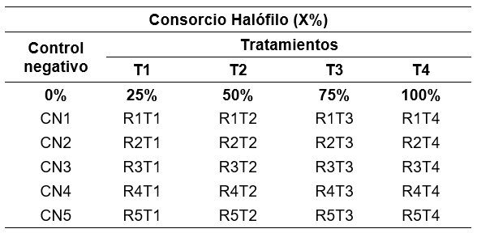
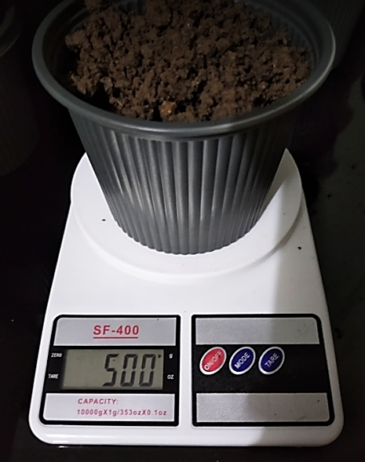
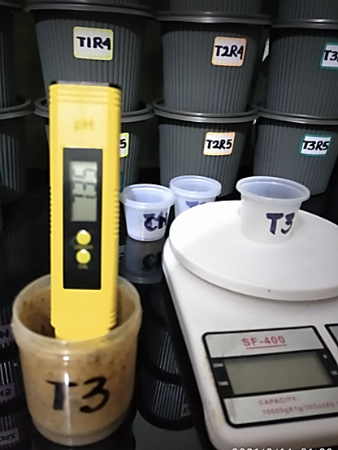
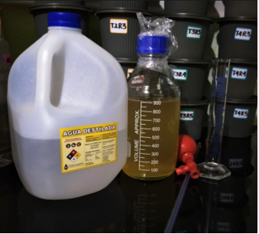
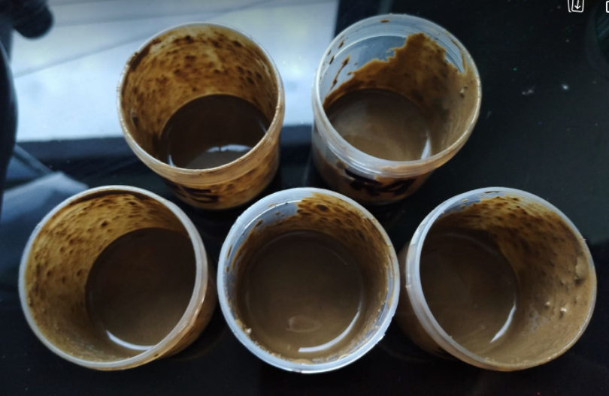
Introducción
Objetivos
Metodología
Resultados y Discusión
Conclusiones
Recomendaciones
“Evaluación de un consorcio de microorganismos halófilos para la recuperación de suelos salinos de Chone”
Bioensayos
Diseño experimental para el bioensayo en suelo
Bioensayo suelo
510 g
Mediciones (11)
10 g suelo / 10 mL agua
Recipientes plásticos
Sistema cerrado
Temperatura
CE
pH
Invernadero
CN y tratamientos (x%)
Geovanna Puchaicela, 2021

Slide 18
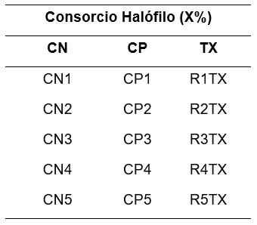
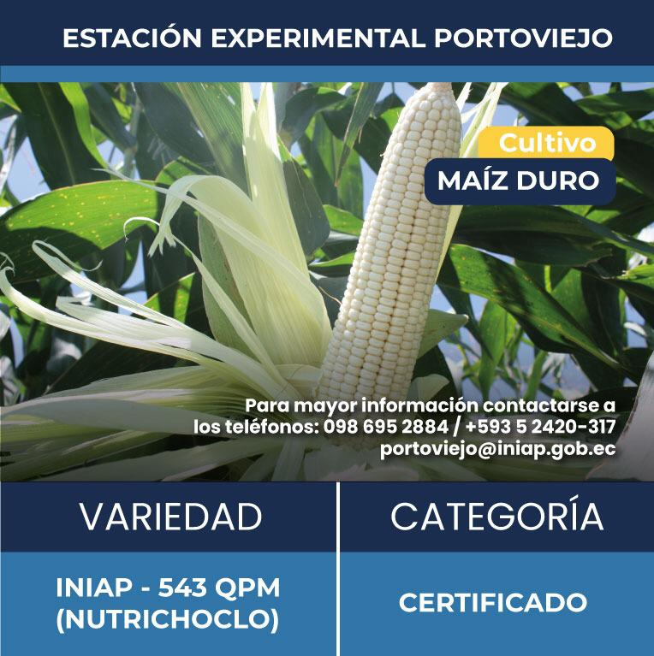
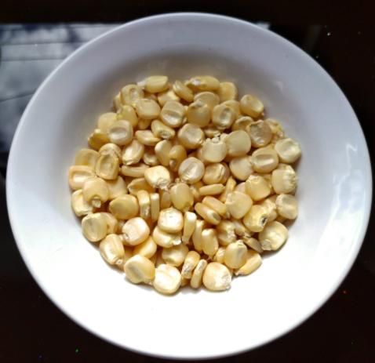
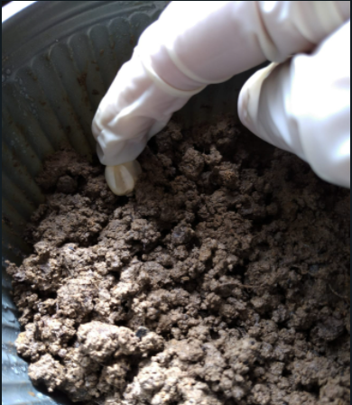
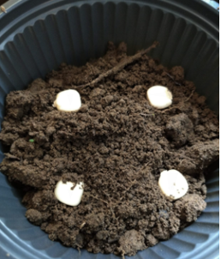
Introducción
Objetivos
Metodología
Resultados y Discusión
Conclusiones
Recomendaciones
“Evaluación de un consorcio de microorganismos halófilos para la recuperación de suelos salinos de Chone”
Bioensayos
Diseño experimental para el bioensayo de germinación
Asociación Internacional de Pruebas de Semillas (ISTA)
Certificadas
Bioensayo germinación
Índice de germinación
Tratamientos CEe < 4 dS/m
7 días
INIAP Portoviejo
Maíz duro, variedad INIAP-543 QPM
Inclusión CP
Longitud radícula
Geovanna Puchaicela, 2021

Slide 19
“Evaluación de un consorcio de microorganismos halófilos para la recuperación de suelos salinos de Chone”
Contenido
Metodología
Objetivos
Resultados y Discusión
Introducción
Conclusiones
Recomendaciones
Geovanna Puchaicela, 2021

Slide 20
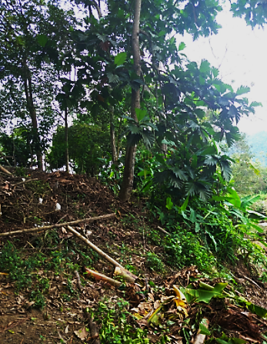
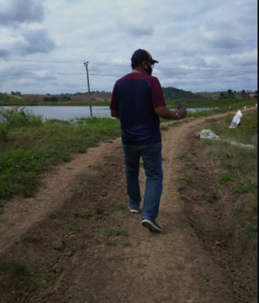
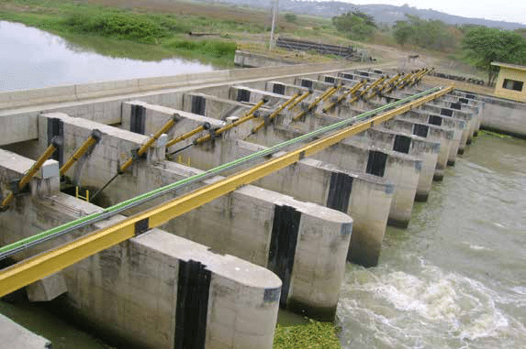
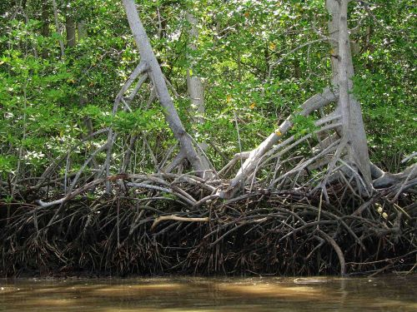
Introducción
Objetivos
Metodología
Resultados y Discusión
Conclusiones
Recomendaciones
“Evaluación de un consorcio de microorganismos halófilos para la recuperación de suelos salinos de Chone”
Fase de campo
(Rueda, 2009)
pH 6,5 – 7,5 →Normal
Resultados parámetros medidos en campo
USDA (1999)
0,0 – 0,98 dS/m → No salino
1,71 – 3,16 dS/m → Ligeramente salino
> 6,07 dS/m → Fuertemente salino
(Badia, 1992; Nayakekorale ,2020)
▪ Bloqueo vías drenaje
▪ Nivel freático
(Boyd, 2017)
▪ Cal agrícola
(Bennardiet al., 2018)
▪ Suelo arcilloso
▪ Capacidad Buffer
Suelo no salino / no afectado (SNA)
Suelo salino / afectado (SA)
Suelo salino (SNS)
Punto de muestreo P23
Punto de muestreo P31
Presa Simbocal
Isla Corazón
Geovanna Puchaicela, 2021

Slide 21
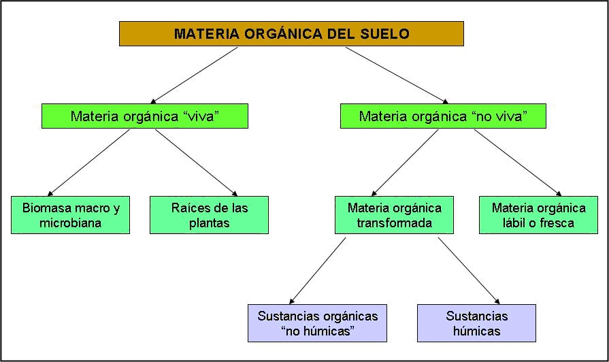
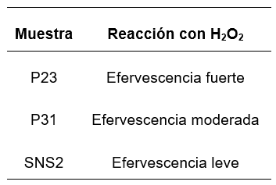
Introducción
Objetivos
Metodología
Resultados y Discusión
Conclusiones
Recomendaciones
Prueba cualitativa de MO
(Wood, 1995)
(Lal, 2020)
MOS→ Propiedades físicas, químicas, biológicas
Mala salud, disfuncional
catalasa
Geovanna Puchaicela, 2021

Slide 22
Introducción
Objetivos
Metodología
Resultados y Discusión
Conclusiones
Recomendaciones
“Evaluación de un consorcio de microorganismos halófilos para la recuperación de suelos salinos de Chone”
Fase de laboratorio
Prueba de tolerancia a salinidad
Laboratorio / MicroBioLabs
Aislamiento
Recuento
Diluciones seriadas
Preinóculo 1
Tolerancia
Preinóculo 2
Inóculo final
Cultivo y recuento microbiológico
(Daoud & Ben Ali, 2020)
2% → 1 – 3%
6% → 3 – 11,5%
12% → 11,5 – 17,5%
18% → > 17,5%
UFC/g de suelo (SNS)
(Ramos, 2004: Kumar et al., 2012)
Células viables / aerobias / halófilas o halotolerantes
Geovanna Puchaicela, 2021

Slide 23
Introducción
Objetivos
Metodología
Resultados y Discusión
Conclusiones
Recomendaciones
“Evaluación de un consorcio de microorganismos halófilos para la recuperación de suelos salinos de Chone”
Bioensayo / Suelo
Resultados de CEe (dS/m) vs. Tiempo (días) en cada tratamiento
Registro de CEe (dS/m) de cada tratamiento
(USDA, 1999; Rueda, 2009)
Geovanna Puchaicela, 2021

Slide 24
Introducción
Objetivos
Metodología
Resultados y Discusión
Conclusiones
Recomendaciones
“Evaluación de un consorcio de microorganismos halófilos para la recuperación de suelos salinos de Chone”
Análisis estadístico
Prueba de normalidad
Shapiro Wilk
Análisis de varianza
ANOVA
α = 5%
(0,05)
Análisis de datos
Distribución normal
ANOVA
F_{obs}>F_{α}
Rechazo H₀
Existe diferencia entre los tratamientos
Geovanna Puchaicela, 2021

Slide 25
Introducción
Objetivos
Metodología
Resultados y Discusión
Conclusiones
Recomendaciones
“Evaluación de un consorcio de microorganismos halófilos para la recuperación de suelos salinos de Chone”
Análisis estadístico
Prueba post hoc
Tukey
Tukey
P_{obs} > P_{α} → H₀: µ₁= µ₂
α = 5%
(0,05)
T1 y T2 ≠ CN, T3 y T4
T1 = T2
(Muller & Saum, 2005)
(Oren, 2008)
(Faraj et al, 2016)
(Daoud & Ben Ali, 2020)
Captura de Na⁺ in vitro
Salt-In
Salt-Out
(Sánchez & Arguello, 2006)
(Aristizabal et al, 2019)
CE en suelo
Aislamientos especies halófilas
Geovanna Puchaicela, 2021

Slide 26
Introducción
Objetivos
Metodología
Resultados y Discusión
Conclusiones
Recomendaciones
“Evaluación de un consorcio de microorganismos halófilos para la recuperación de suelos salinos de Chone”
Registro de valores de pH vs. tiempo
Rango de pH y absorción de nutrientes
(Osorio, 2012)
Iones de aluminio H+ y OH- son determinantes de la solubilidad de los nutrientes en el suelo
Precipitación → No disponibilidad
Geovanna Puchaicela, 2021

Slide 27
Introducción
Objetivos
Metodología
Resultados y Discusión
Conclusiones
Recomendaciones
“Evaluación de un consorcio de microorganismos halófilos para la recuperación de suelos salinos de Chone”
Bioensayo / Germinación
Comparación de índices de germinación
(Torres & Acevedo, 2017)
Cultivo moderadamente sensible
CEe 1,1 – 1,7 dS/m
0,1 dS/m
2,7 dS/m
Germinación se semillas
7 días
3,4 dS/m
7,3 dS/m
CP → 0,1 dS/m
T2 → 2,8 dS/m
T1 → 3,5 dS/m
CN → 7,3 dS/m
Control Negativo (CN)
T2
Control Positivo (CP)
Geovanna Puchaicela, 2021

Slide 28
Introducción
Objetivos
Metodología
Resultados y Discusión
Conclusiones
Recomendaciones
“Evaluación de un consorcio de microorganismos halófilos para la recuperación de suelos salinos de Chone”
Fases de la germinación
(Martínez et al., 2015)
(Ladeiro, 2012; Goykovic t al., 2014)
Impide absorción de agua
Plasmólisis
Estrés hídrico a pesar de humedad
(Rueda, 2009)
Salinidad → Vegetación
Déficit hídrico / Desequilibrio osmótico
Cambio en estructura del suelo
Toxicidad y desbalance iónico
Geovanna Puchaicela, 2021

Slide 29
“Evaluación de un consorcio de microorganismos halófilos para la recuperación de suelos salinos de Chone”
Contenido
Metodología
Objetivos
Resultados y Discusión
Introducción
Conclusiones
Recomendaciones
Geovanna Puchaicela, 2021

Slide 30
Introducción
Objetivos
Metodología
Resultados y Discusión
Conclusiones
Recomendaciones
“Evaluación de un consorcio de microorganismos halófilos para la recuperación de suelos salinos de Chone”
Se obtuvo un CMH a partir de la muestra recolectada en el ecosistema de manglar Isla Corazón. De acuerdo con los resultados de tolerancia a distintas concentraciones de NaCl, se determinó que el CMH aislado estaba conformado por halófilos débiles, moderados y extremos; llegando a proliferar en concentración de NaCl > 17,5%.
Se logró la disminución de los valores de CE en el suelo al que se inoculó el CMH. La concentración de dicho inóculo juega un papel importante ya que únicamente se redujo la CE en los tratamientos T1 y T2 (25 y 50%). Diferentes fueron los resultados para T3 y T4 (75 y 100%), al cabo del bioensayo en suelo, se evidencio una ligera tendencia a reducir, no llegaron a valores de CE inferiores a 4 dS/m.
Se realizó un bioensayo de germinación cuyos resultados reflejan la eficacia de emplear microorganismos halófilos para tratar suelos afectados por elevada salinidad. Los IGs calculados demostraron un mayor porcentaje de germinación en los tratamientos T1(46,95 %) y T2 (73,37 %).
Un CMH tiene potencial para la recuperación de suelos de Chone afectados por altas concentraciones de sales. Es correcta la hipótesis de que al incorporar estos microorganismos en muestras suelo afectado es posible la reducción de la salinidad del suelo y el mejoramiento de sus propiedades para fines agrícolas.
Geovanna Puchaicela, 2021

Slide 31
“Evaluación de un consorcio de microorganismos halófilos para la recuperación de suelos salinos de Chone”
Contenido
Metodología
Objetivos
Resultados y Discusión
Introducción
Conclusiones
Recomendaciones
Geovanna Puchaicela, 2021

Slide 32
Introducción
Objetivos
Metodología
Resultados y Discusión
Conclusiones
Recomendaciones
“Evaluación de un consorcio de microorganismos halófilos para la recuperación de suelos salinos de Chone”
Con el fin de conocer hasta que valores de CE se puede llegar al inocular un CMH en el suelo, es recomendable extender el tiempo de toma de mediciones.
Se continúe evaluando el crecimiento y desarrollo de las plantas ya que, si bien los resultados obtenidos son favorables, la germinación solamente es una pequeña parte de la vida de un cultivo. A futuro pueden considerarse variables agronómicas y porcentajes de productividad.
Considerando los resultados de funcionalidad del CMH, se podría realizar un estudio taxonómico de los microorganismos presentes en el consorcio, evaluar su estabilidad en el tiempo y bajo diferentes condiciones.
Emprender un estudio in situ y evaluar y recopilar datos, a corto y largo plazo, del accionar de este CMH aislado.
Geovanna Puchaicela, 2021

Slide 33
“Evaluación de un consorcio de microorganismos halófilos para la recuperación de suelos salinos de Chone”
Agradecimientos
Dr. Petronio Gavilanes M. Sc.
Ing. David Carrera Ph.D.
Ing. Walter Villavicencio
Ing. Ramón Solórzano
Sr. Francisco Reyes
MicroBioLabs
A mis padres y familia
A Armando
Geovanna Puchaicela, 2021

